Slide 1
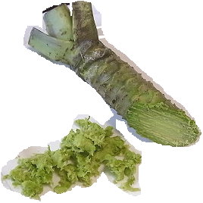
船橋市における小型家電製品リサイクルの
取り組みについて
ＮＰＯ法人１to１
障害福祉サービス事業所 わさび
主任支援員 土屋 基

Slide 2
ＮＰＯ法人の１to１について
☆ 船橋市・習志野市にて「地域福祉」の推進に力を入れています ☆
施設名 | 事業所 | 所在地 | 開設 | 事業形態 （定員） | 私たちのモットー
あくあ | あくあ | 船橋市 飯山満町２丁目 | 平成２１年６月 | 就労継続支援Ｂ型 （２４名） ＊各１２名ずつ | 障がいのある人も ない人も、同じ地域社会の中で共に暮らし・はたらく一人一人の人間として、 【1対１】の関係 を 大切に育んでゆくこと。
 | わさび | 船橋市 前原東３丁目 | 平成２３年６月
ぶろっさむ | ぶろっさむ | 習志野市 実籾１丁目 | 平成２１年２月 | 就労継続支援Ｂ型 （２０名）

Slide 3
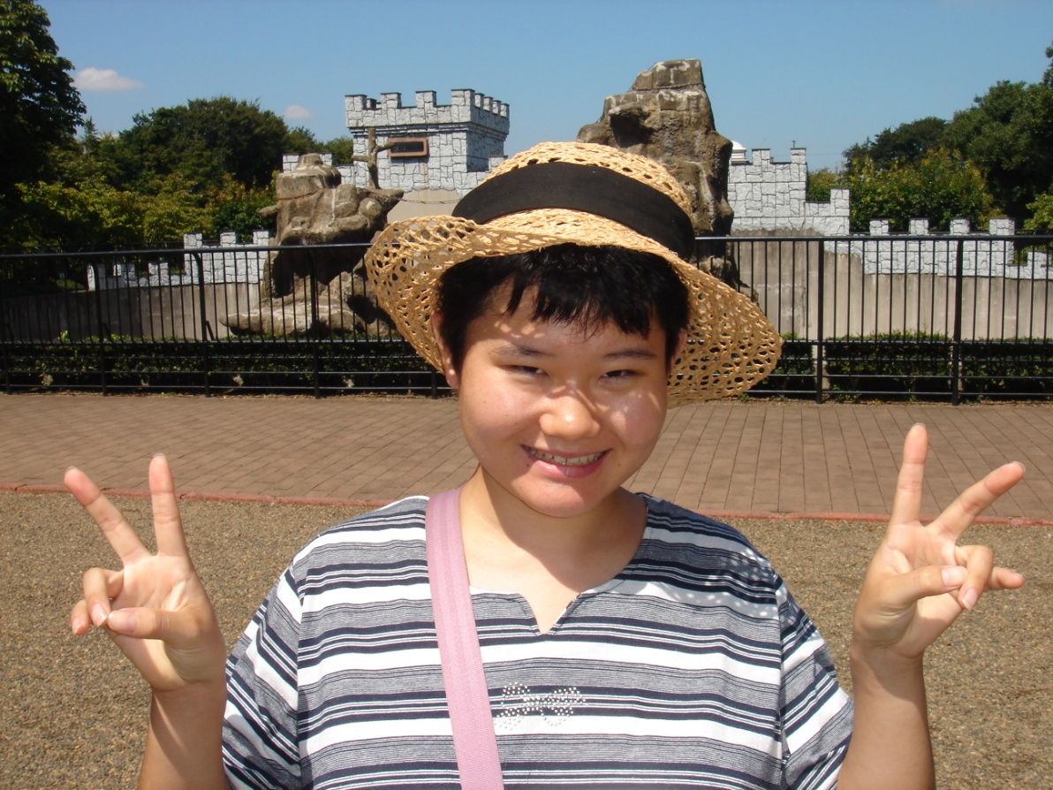
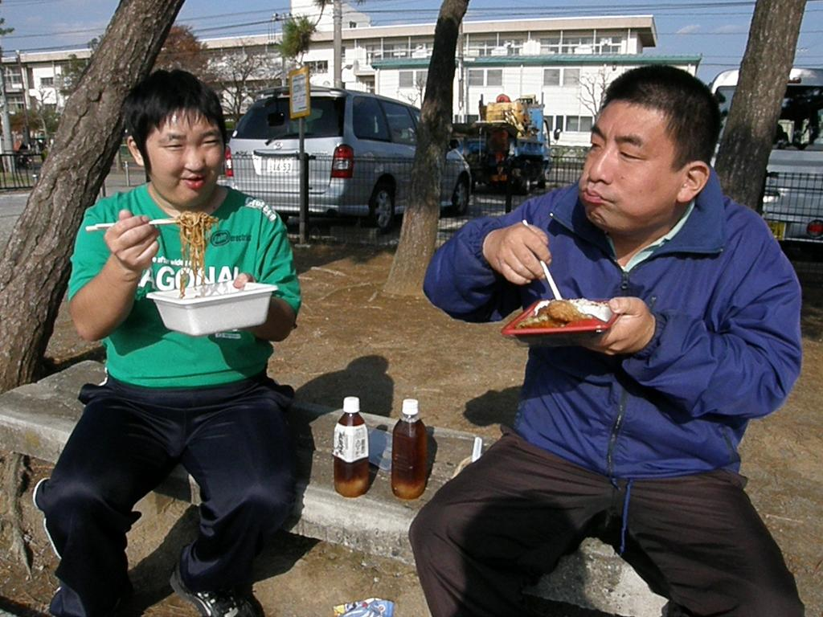
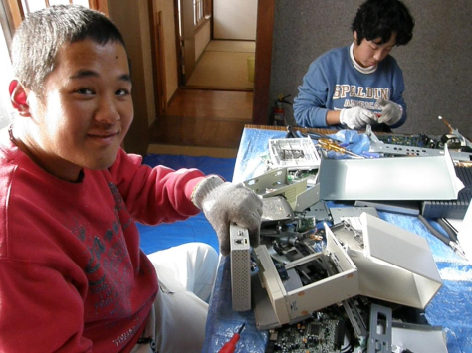
「わさび」のこと
１０代後半～５０代前半までの１６名の利用者（Ｈ２６年３月現在）。
女性４名、男性１２名。平均年齢は２９．５才。
市内の特別支援学校の知的障がいのある卒業生たちが中心。
そこに３０代～５０代の中途障がいを持つ「社会人」としての先輩
たちが合流。（デイケア、デイサービスやリハビリ科病院などから）
・平均工賃は１６，０００円ほど。（２０，０００円が当面の目標！）
・作業は、
地域情報誌やチラシのポスティング、地域のご家庭に赴く便利屋的な
仕事（除草、清掃、片付け）、牛乳配達、そして・・・
・名前の由来・・・
小型家電リサイクル！
秘密。

Slide 4
「わさび」における小型家電リサイクルの取り組み
（１）「屋内作業」の＜柱＞となる仕事の検討
① ノルマや納期にゆとりがあり、既存の他の作業を圧迫しないもの。 ② 様々な作業工程があり、一人一人に合わせたペースで取り組むことが可能なもの。 ③ 継続することで作業スキルの積み重ねになり、仲間たちの自信につながるもの。
（２）ちばリサイクルネットへの加入
平成２４年６月の発足会について直前に知り、駆け込み参加。「これだ！」と思い、入会。
リサイクルネット等を通じて得た使用済み小型家電製品の分解・分別作業を行ないながら、
毎日１ラインはこの仕事のために割けるよう、事業所内の作業体制を整えていった。
（３）平成２５年４月「小型家電リサイクル法」「障害者優先調達推進法」（通称）の施行
リサイクルネットとの交渉を通じて、船橋市が動いてくれることに！
平成23年6月の事業所開設と同時に、隣の県のパソコンのリサイクル業者より「委託作業」として
分解・分別の仕事を確保したが、解体・分別・納入にかかる労力に比べて収益性が低く（赤字）、
１年後に終了。ただし、この時の経験とスキルの蓄積が、今に活きることとなった。

Slide 5
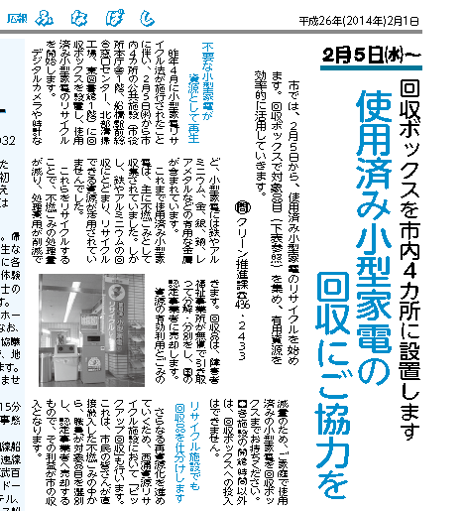
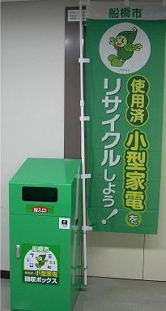
小型家電リサイクル
における
自治体と障がい者団体
の連携としては
県内初！

Slide 6
船橋市小型家電リサイクルの流れ
・光風みどり園
・わさび
船橋市民
・市内の拠点に
回収用ＢＯＸ
を設置。
・回収品目等を
市民へ周知
市内回収拠点（４箇所）
障がい者福祉事業所
認定事業者
回収依頼
・回収後、品目ごとに
計量を実施
・利用者の手作業にて
分解・分別を実施
・再度、品目ごとに
計量を実施
回収拠点
を回り、
中身を回収
家庭から出た
使用済みの
小型家電製品を
回収用ＢＯＸへ
投函
利用者に
工賃として
還元！
分解・分別の済んだ
使用済み小型家電製品
の引き渡し（売却）

Slide 7
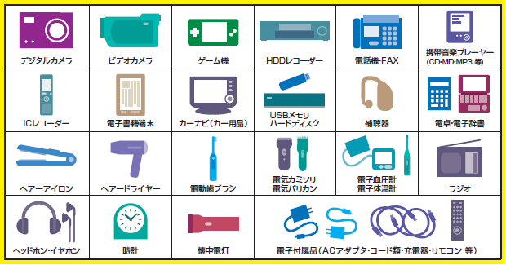
船橋市の指定回収品目
Notes:
※携帯電話、パソコンはボックス回収の対象外です。
携帯電話は、販売店または西浦資源リサイクル施設（船橋市西浦1-4-2）にお持ちいただき、
パソコンは、メーカーまたはパソコン3R推進協会（☎03-5282-7685）へご相談を。

Slide 8

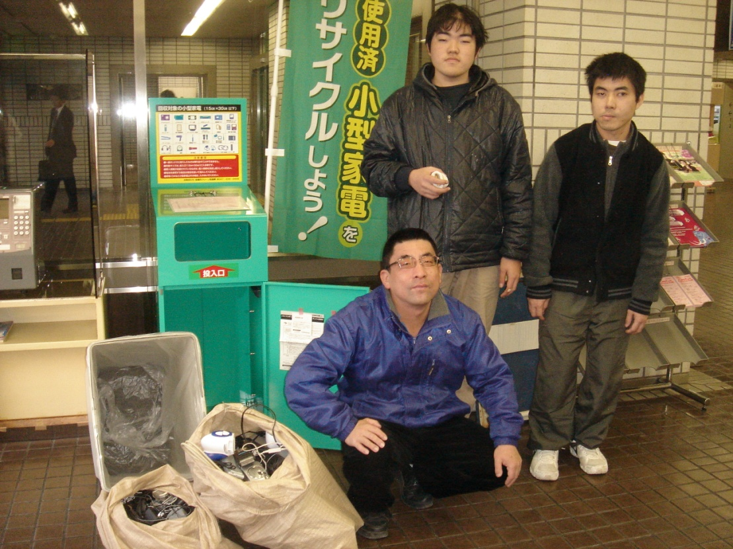
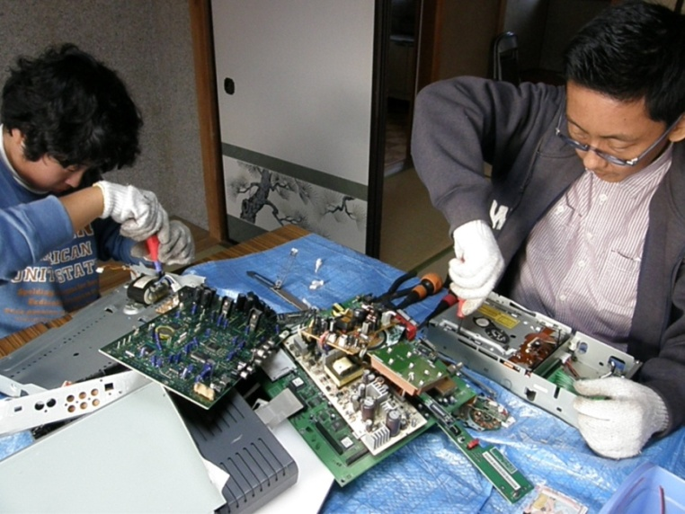
回収ＢＯＸへのご投函に、ご協力を
ご清聴いただき、ありがとうございました。

